Slide 1
КГУ «Жаксынская средняя школа №2» Исследовательская работа на тему: Альтернативные способы прорастания финиковой косточки.
Выполнил: ученик 2 «Б» класса
Твердохлеб Имран
Руководитель: учитель начальных классов
Жекебатырова Рабига Турсуновна

Slide 2
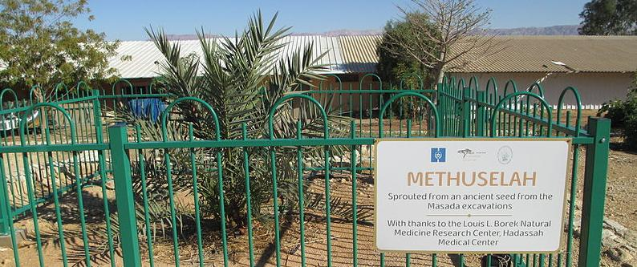
Финиковая пальма « Мафусаил»- которой 2000 лет

Slide 3
Мафусаил
Израильские ученые в 2005 году вырастили финиковую пальму из косточки, пролежавшей в пустыне две тысячи лет. Древний финик решили оживить, несмотря на то, что ученые признавали, что шансы на успех ничтожны. Ученые назвали уникальное растение Мафусаил — в честь библейского героя, прожившего почти тысячу лет.

Slide 4
Настоящим чудом называют сотрудники Петропавловского ботанического сада плодоношение 100-летней финиковой пальмы

Slide 5
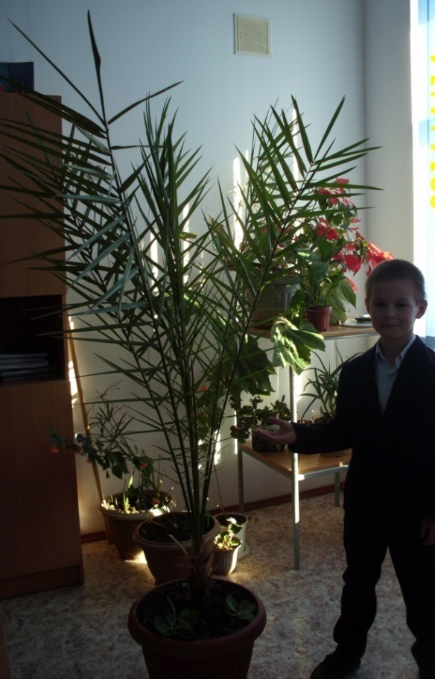
Финиковая пальма нашего класса
В нашем классе растет финиковая пальма выращенная из обыкновенной косточки которой уже 17 лет. И когда я увидел её у меня возникла идея самому вырастить такую же пальму. Тогда я стал изучать литературу о том. как правильно вырастить финиковую пальму из косточки. Во всех источниках говорилось, что косточка финика прорастает долго примерно от 5 до 6 месяцев. Это потому что она находится в физическом покое поэтому кожура косточки очень твердая .

Slide 6
Актуальность выдвинутой темы
Актуальность темы в том, что мне интересен мир растений. Я хотел бы иметь дома множество необыкновенных комнатных растений. Помимо декоративного эффекта, листья растений притягивают токсины, газы, пыль. Вырастить финиковую пальму можно хотя бы из-за того, что она обладает фитонцидным эффектом (подавляет рост и развитие бактерий, микроскопических грибков). Любое комнатное растение сейчас можно купить в цветочных магазинах , но порой они очень дорогие и не каждый может позволить себе купить их, тем более дети.

Slide 7
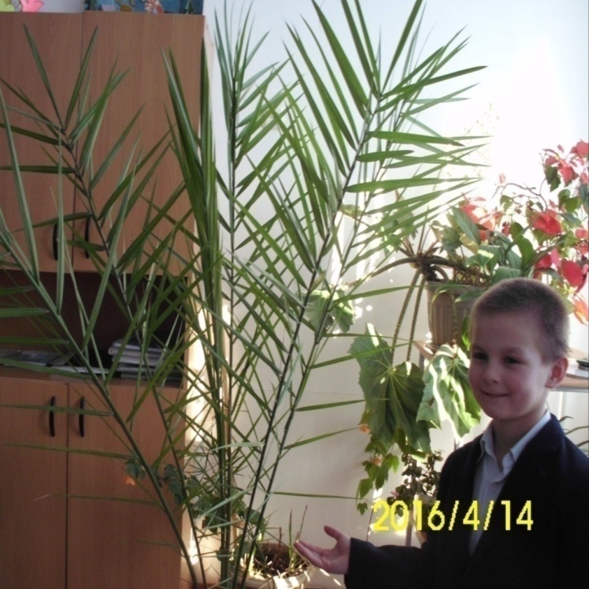
Гипотеза
Выдвинутая мною гипотеза такова :Так как я знал, что косточки финика можно прорастить и вырастить растение, но процесс проращивания семени длится около 5 и более месяцев, я решил найти такой способ проращивания, который займет более короткое время. И предположил возможность за 3-4 месяца вырастить небольшое растение в комнатных условиях .

Slide 8
Цель исследовательской работы:
Самостоятельно вырастить растение из финиковой косточки
Определить опытным путем зависимость прорастания финиковой косточки от способов предпосевной обработки.

Slide 9
Задачи исследовательской работы:
Узнать как можно больше о финиковой пальме, изучить справочную литературу о выращивании финиковой пальмы из косточек.
Самостоятельно ухаживать за растениями, сравнивать, анализировать ,наблюдать за процессом проращивания.

Slide 10
От чего зависит быстрое прорастание семян?
Изучая литературу мы узнали что на быструю всхожесть семени финика влияет : предпосевная обработка
1. Замачивание косточки в воде
2. Скарификация косточки
3.Тепловая обработка

Slide 11
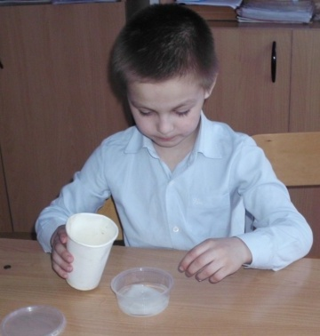
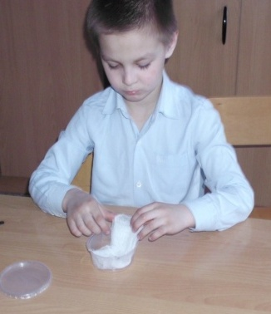
Проведение исследования Методы обработки покоящихся семян
1-опыт-простое замачивание финиковой косточки №1
Первую косточку положил в контейнер, залил косточку водой так, чтобы вода была сверху семян на 1 сантиметр, накрыть влажной марлей.

Slide 12
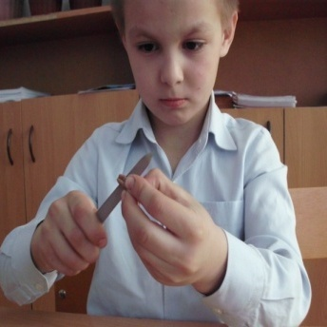
2-опыт Скарификация косточки – механическое нарушение целостности оболочки финиковой косточки№2
У второй косточки потёр оболочку пилочкой для быстрого проникновения воды вовнутрь семени .
При этом толщина оболочки уменьшается и в результате кислород и
влага быстрее проникает внутрь, стимулируя прорастание.
Положил косточку в контейнер,
полил водой чтобы косточка была в воде,
затем накрыл марлей что бы
предотвратить быстрое испарение влаги .

Slide 13
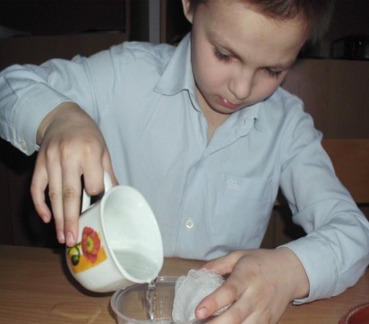
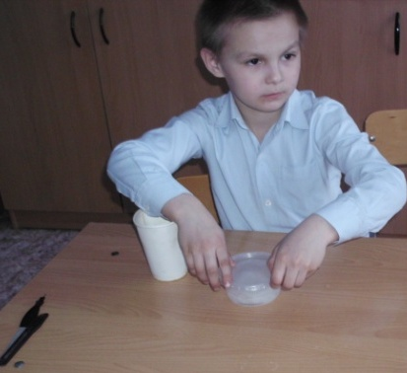
3-опыт-термическая обработка финиковой косточки №3.
Следующую косточку ошпарили горячей водой для более быстрого проникновения вовнутрь воды, подождали пока вода остынет и поместили в контейнер с водой, и накрыли кусочком бинта

Slide 14
Методы обработки покоящихся семян
1. Замачивание косточки в воде (№1)
2. Скарификация косточки (№2)
3.Тепловая обработка (№3)

Slide 15
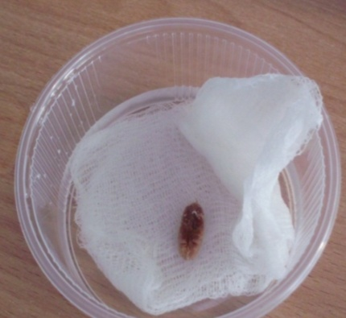
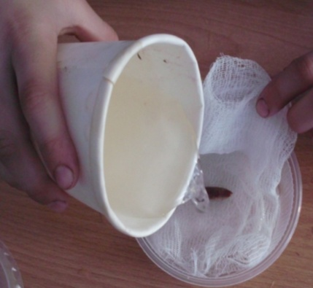
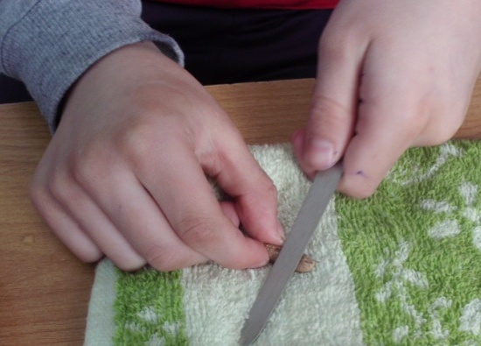
Проведение исследования
Замачивание семян
Маркировка

Slide 16
Прорастание косточки №2
Первые ростки появились через 40 дней у косточки прошедшей скарификацию – Точка роста находилась точно на середине косточки в виде бугорка. Из точки роста стал расти сначала длинный стержневой корень. Через неделю, когда корень подрос до 1 см я посадил косточку в грунт . Накрыл растение пластиковым колпаком для более быстрого прорастания.

Slide 17
Посадка в грунт
По мере проклевывания остальные косточки не дожидаясь прорастания корня пересаживал косточки и сооружал для них теплички из вырезанных пластиковых бутылок Горшки с землей ставил в теплое место. Смотрел, чтобы земля была постоянно увлажнена.
Все наблюдения проводились в светлое время суток, в любую погоду. Наблюдения фиксировались в дневнике (Таблица 1).

Slide 18
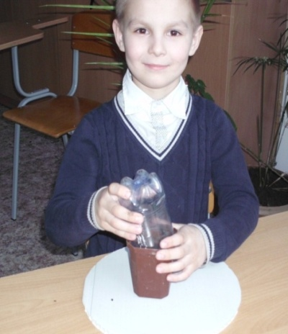
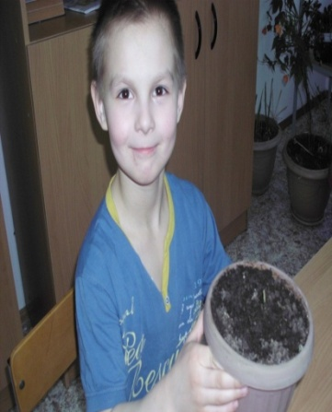
Рост растения
Через 1 месяц появился росток у №2, а через 2 недели поднялся один саблеобразный лист

Slide 19
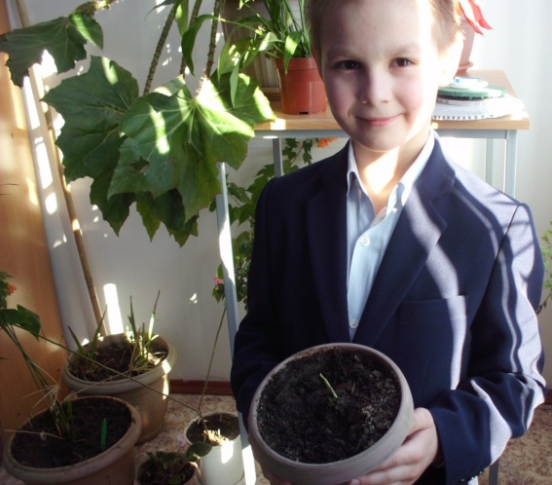
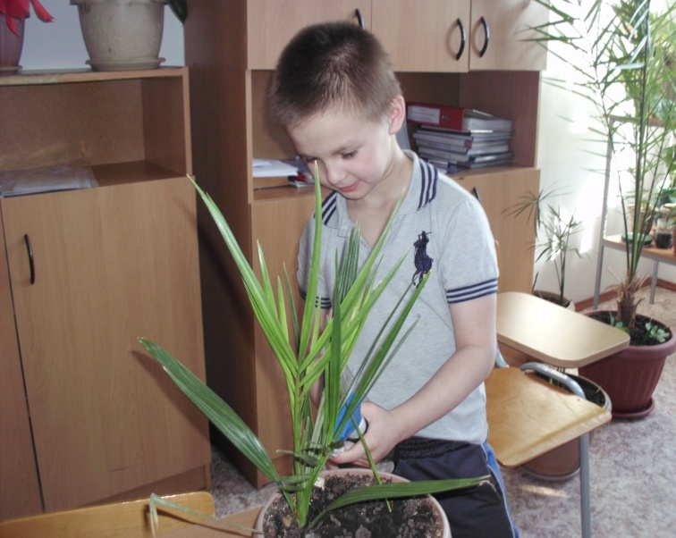
Настоящая пальма
За 4 месяца у косточки №2 появились еще 4 разрезных листа как у настоящей пальмы Сейчас это небольшое растение, состоящее из нескольких листиков.
На 18 марта 2016 года у пальмы выросло 5 крепких перистых листьев, а шестой имеет вид гармошки длиной 27 см
Так выглядела пальма11
ноября
Так выглядит пальма сейчас.

Slide 20
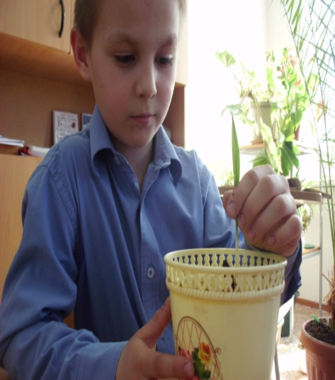
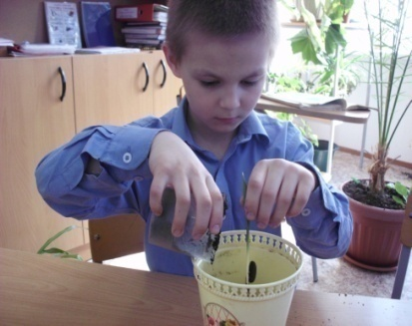
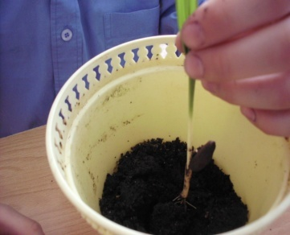
Прорастание косточки №3
Косточка, помещенная в горячую воду -прошедшая термическую обработку проросла через 2 месяца и развивалась медленнее

Slide 21
В течении последующих двух месяцев, растение перестало расти. Её длина 17см. Имеет всего один лист.

Slide 22
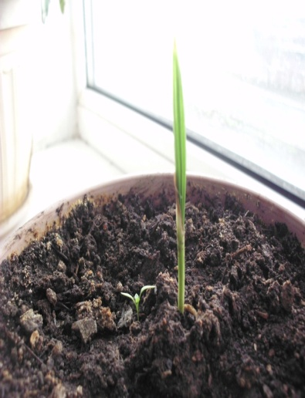
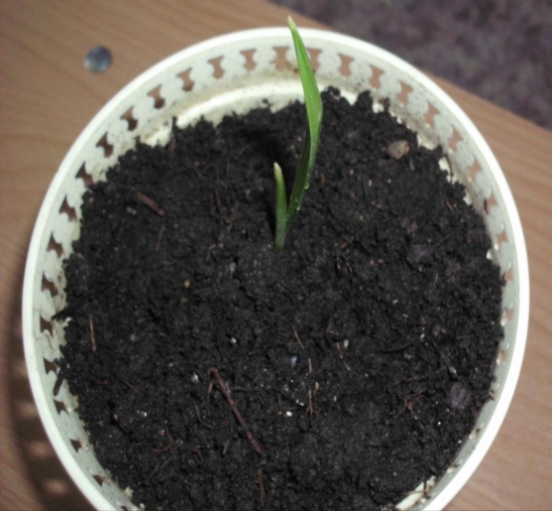
Прорастание косточка№1
Косточка замоченная сразу в воде проросла только через 5 месяцев сейчас её длина 5см
Росток самый маленький.

Slide 23
Выводы:
Проведя исследование мы установили:
На прорастание покоящей финиковой косточки в первую очередь влияет скарификации – механическое нарушение целостности оболочки финиковой косточки, а затем замачивание .

Slide 24
Так выглядят пальмы сейчас

Slide 25
Таким образом, проведённая экспериментальная работа подтвердила мое предположение что финиковую косточку можно прорастить за более короткое время и этим путем стала скарификации – механическое нарушение целостности оболочки финиковой косточки. Гипотеза, выдвинутая мной, о том, что из косточки в домашних условиях можно за 3-4 месяца вырастить финиковую пальму, подтвердилась. За короткий срок я вырастил маленькие растения!

Slide 26
Социологический опрос.
Опрошенных 25 человек.
Вопрос: Хотели бы вы вырастить финиковую пальму?
18 - да.
3- нет.
4 - затрудняются ответить.

Slide 27
Растущая дома финиковая пальма обладают фитонцидным эффектом. Фитонци́ды — образуемые растениями биологически активные вещества, убивающие или подавляющие рост и развитие бактерий, микроскопических грибков, а значить в моей комнате и в нашем классе будет чистый и благоприятный воздух. Уход за растениями воспитывает трудолюбие, ответственность, терпение.
В заключении хотелось бы отметить еще одну причину для продолжения эксперимента – выращенные в домашних условиях растения обходятся дешевле, чем те, что куплены в магазине.

Slide 28
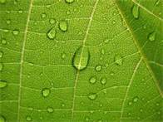
.
Список использованной литературы и интернет ресурсов
1. http://www.jewish.ru/style/press -Время новостей газета стиль жизни)
2.www.mtrk.kz
3.Серия «Эрудит». Мир растений. М.: ООО «ТД «Издательство Мир книги», 2006.
4. http://csfm.marstu.net/elearning/vozobnovlenie/text/3.3.html - статья про всхожесть семян
5. Н.Капранова « Комнатные растения в интерьере» Издательство Московского университета 1989г
6. Я познаю мир: Дет. Энциклопедия: Растения. / Сост. Л. А. Багрова. Под общ. Ред. О. Г. Хинн. – Москва: ТКО «АСТ», 1995.

Slide 29
Спасибо за внимание!

